Slide 1

银行储蓄管理系统
Bank Management System
汇报人：刘邦龙
导师：徐家喜

Slide 2

CONTENT
01
论文综述
Paper Overview
02
系统分析
System Analysis
03
系统设计
System Design
04
总结&致谢
Summarize & Thanks!
NanJing XiaoZhuang University

Slide 3
PART
ONE
论文概述
Paper Overview

Slide 4
开发背景
传统人工的管理方式存在着许多缺点
效率低、保密性差
导致教师、学生对学校图书室藏书情况不了解，图书室究竟有哪些图书也不知道；
操作繁琐
图书管理员对图书管理工作倍感头痛，时间一长,将产生大量的文件和数据，对于查找、更新和维护都带来了不少的困难，耗费劳动力大。
04

Slide 5
目的和意义
方便银行工作人员操作
减少银行管理员的工作量并使其能更有效的管理数据库中的数据
实现数据库存储，分布管理
便于用户信息的查询和安全控制，提高设备使用效率，减少维护成本。
具有着手工管理所无法比拟的优点
实现了传统的银行管理工作的信息化建设
05

Slide 6
PART
TWO
系统分析
System Analysis

Slide 7






系统功能需求分析
银行储蓄管理系统
余额查询
密码修改
账户转账
账户存款
账户取款
用户注册
07

Slide 8
PART
THREE
系统设计
System Design

Slide 9
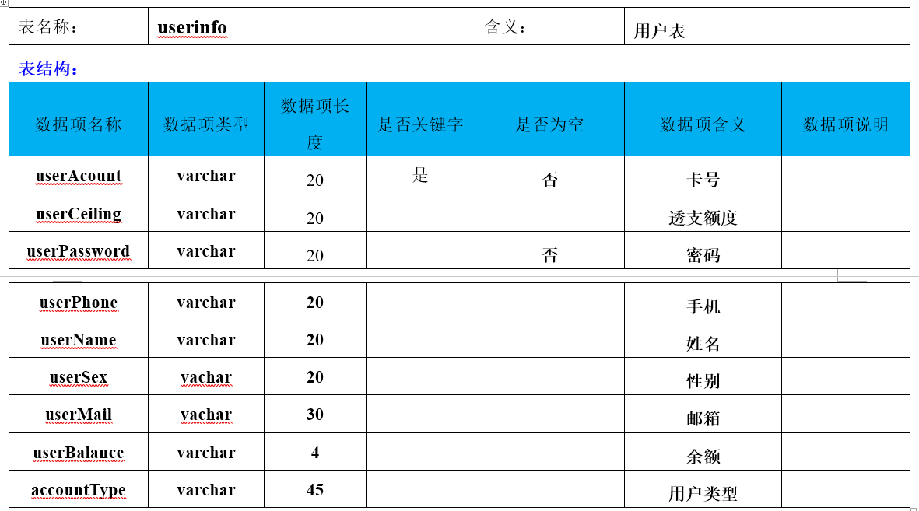
数据库设计
09

Slide 10
系统功能模块
余额查询
用户转账
查询用户所剩余额
向其他用户转账
银行
储蓄管理系统
账户存款
密码修改
用户存款
修改用户密码
账户取款
用户注册
用户取款
未开户的用户 需先注册
10

Slide 11
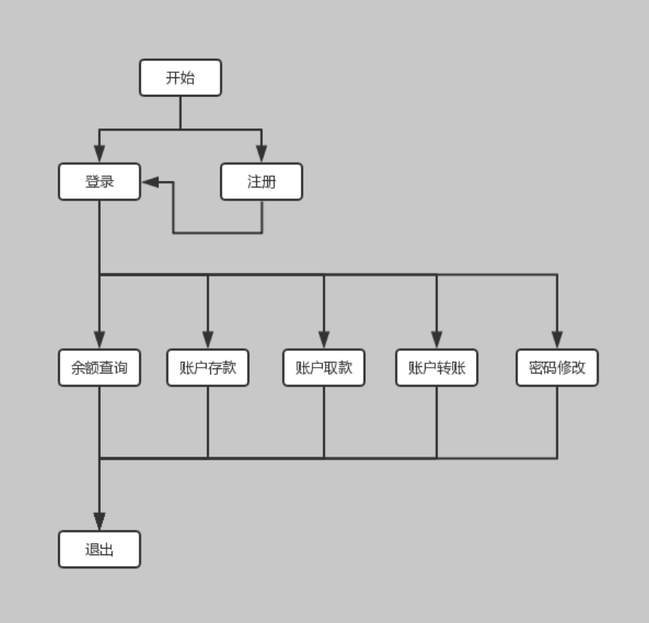
系统流程图
系统功能模块
11

Slide 12
系统实现
演示
12

Slide 13
PART
FOUR
总结&致谢
Summarizes & Thanks！

Slide 14
总结&致谢
演示
12

Slide 15

谢谢聆听
银行储蓄管理系统
答辩人：刘邦龙

